Slide 1
ОСВЕЩЕНИЕ ПО-УМНОМУ
ВНЕДРЕНИЕ ТЕХНОЛОГИЙ ГРАДИЕНТНОГО И БИОДИНАМИЧЕСКОГО ОСВЕЩЕНИЯ В ИНФРАСТРУКТУРУ ШКОЛЫ
ГБОУ школа №1540
Исполнители:
Дмитрий Парамонов
Дмитрий Заир-Бек
Владимир Сидоров
Сергей Филиппов
Научный руководитель:
Диченко Михаил Юрьевич

Slide 2



$$$
Дорого?

Slide 3



Friday 13, February

Slide 4
Можно лучше?

Slide 5



Slide 6


Friday 13, February

Slide 7


Цели

Slide 8
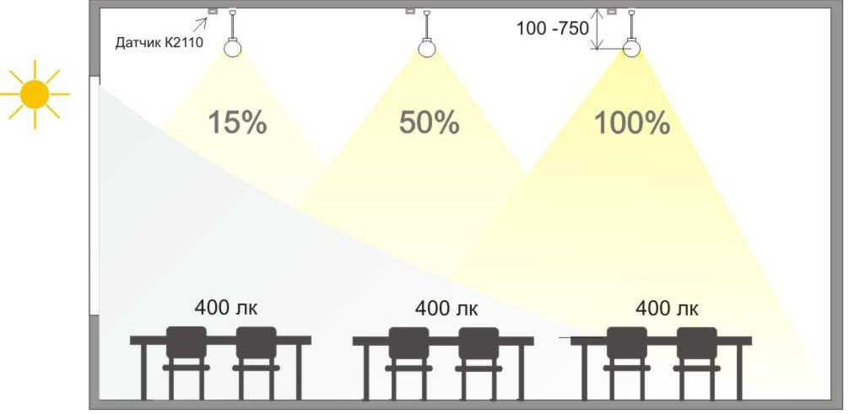
Градиентное освещение
Принцип работы градиентного освещения основан на технологии диммирования.
При высоких показателях освещённости за окном снижается уровень работы светильников, расположенных ближе к окну.

Slide 9









Адаптивная цветовая температура
12000К
1700К

Slide 10






Гипотезы
$

Slide 11
Результаты исследования
В анкетировании принимали участие 16 учителей и 32 ученика.
Разрешалось выбирать более одного ответа.

Slide 12
Задачи
Разработка
Тестирование
Исследование
Установка

Slide 13
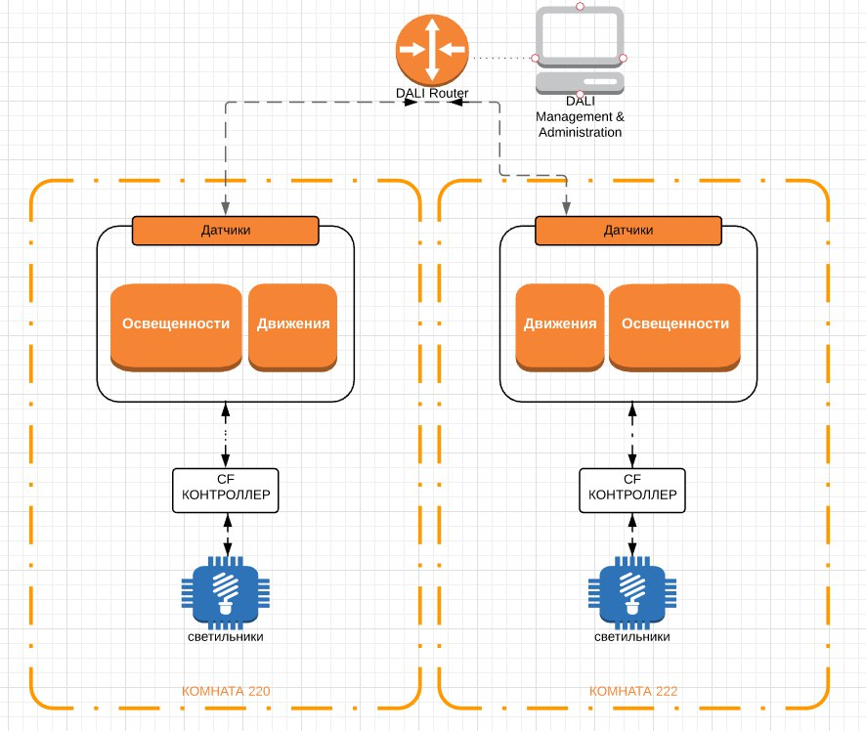
Внедрение
логическая топология сети DALI

Slide 14
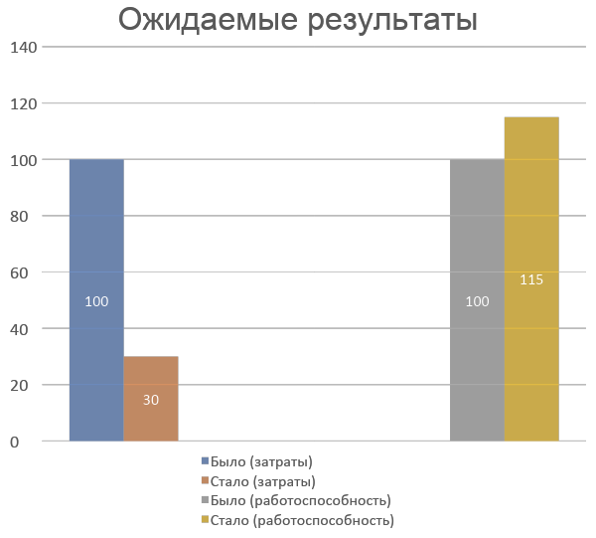
%

Slide 15
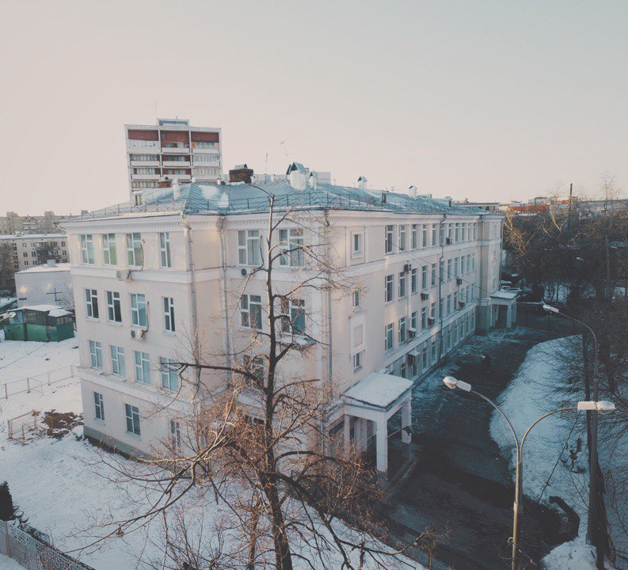
В случае успеха и должного финансирования мы планируем расширяться на всё здание

Slide 16
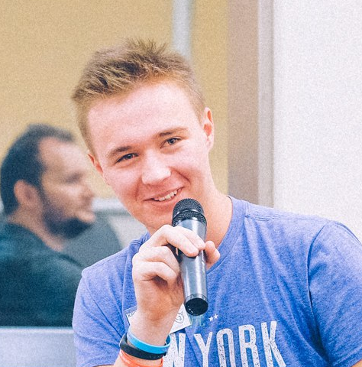
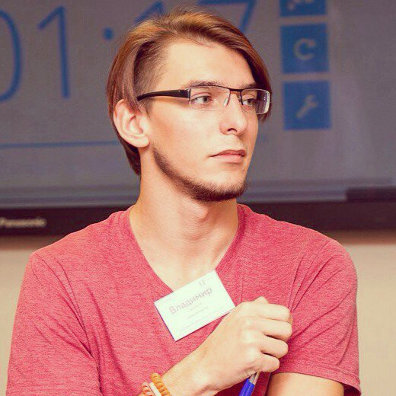
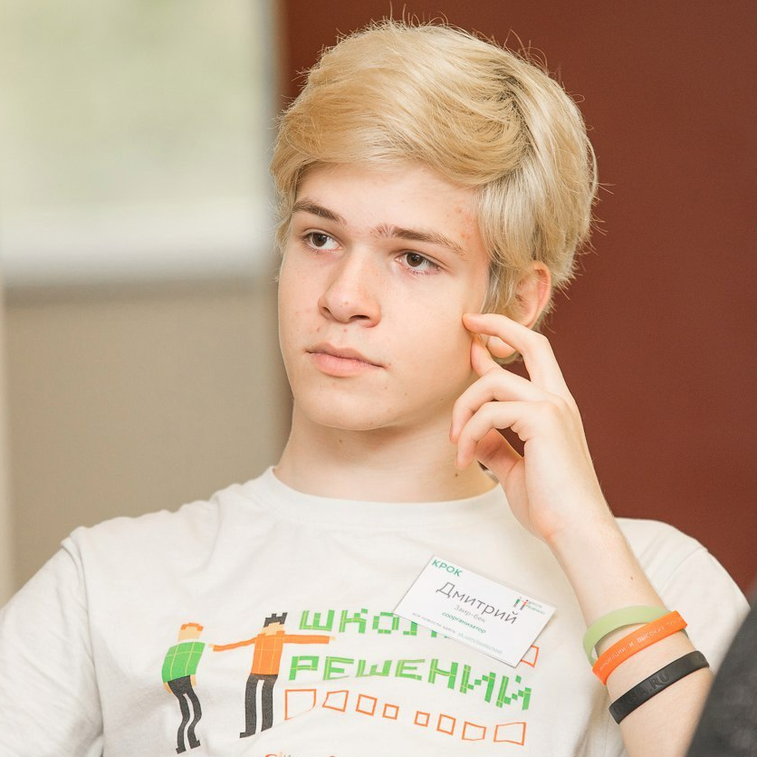
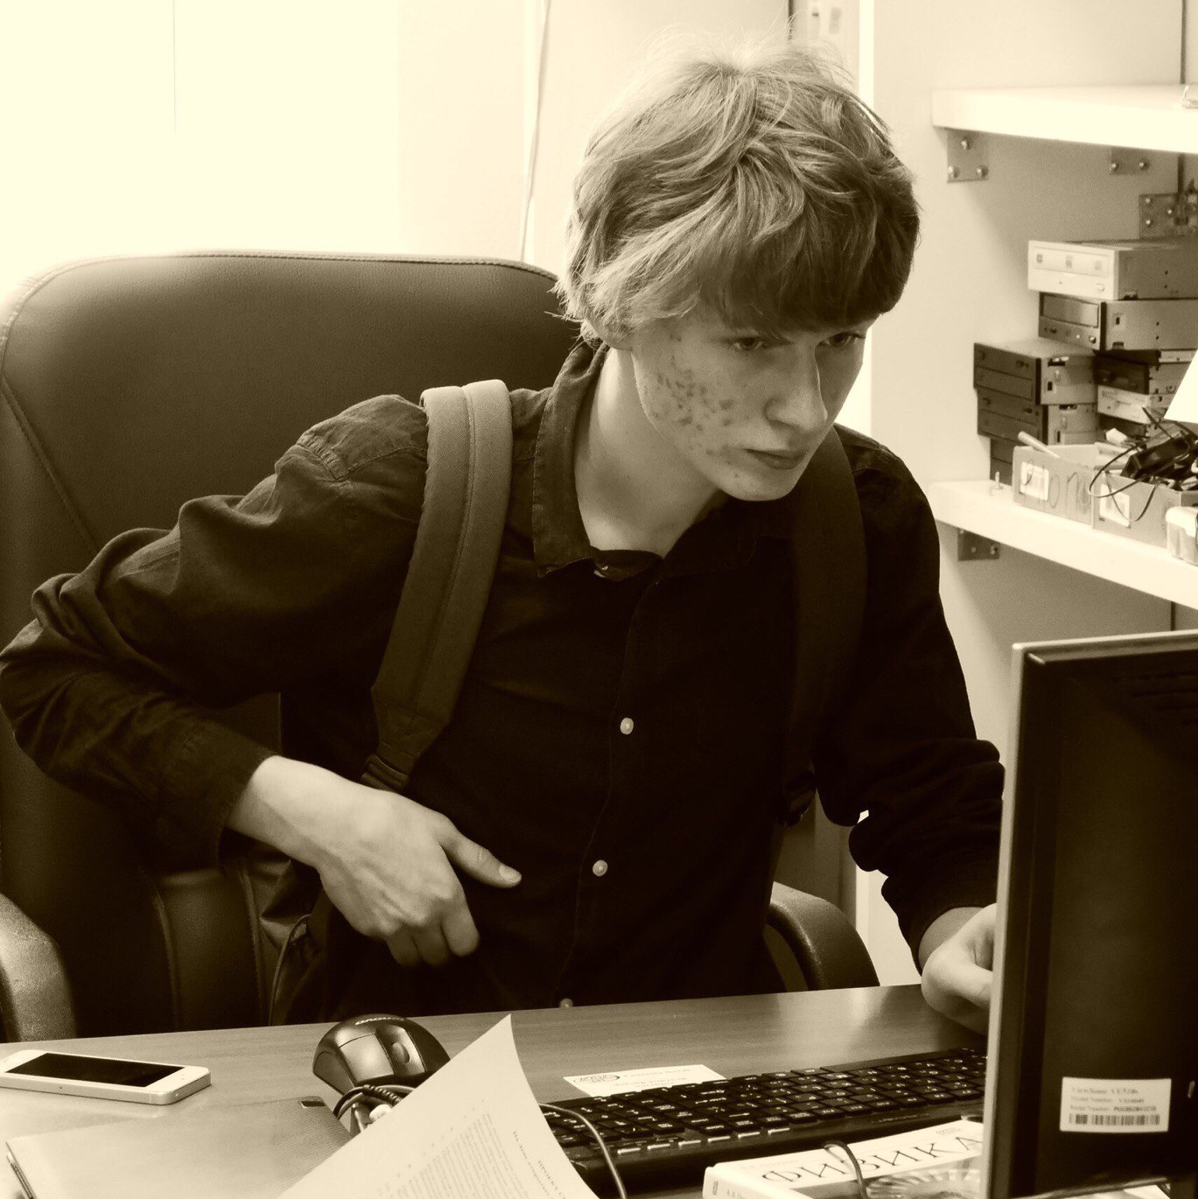
ИСПОЛНИТЕЛИ
Дмитрий Парамонов
Руководитель главной
рабочей группы,
главный инженер проекта
Владимир Сидоров
Исследователь-проектировщик,
специалист по работе с людьми
Дмитрий Заир-Бек
Исследователь,
специалист по замерам,
светотехник
Сергей Филиппов
Специалист по расчётам

Slide 17
ДОРОЖНАЯ КАРТА
18.11 | 21.11 |  | 22.11 |  | 23.11 |  | 24.11 |  | 25.11
Начало работы, установка проектного задания, генерация гипотез | Встреча с администрацией школы, утверждение цели проекта |  | Составление первичного плана работы, создание проектной доски в Trello |  | Вебинар по AutoCAD от руководителя рабочей группой |  | Первая рабочая встреча с научным руководителем, встреча с группой из изд-ва «Просвещение» |  | Первый «скрам» (Agile)
4.12 |  |  | 5-24.12 |  |  |  | 14.12
Работа с людьми, генерация решений |  |  | Оцифровка кабинетов площадки д.57 |  |  |  | Закупка оборудования для пилотного проекта
11.01 |  | 13.01 |  | 19.01 |  | 25.01 |  | 29.01
Вторая большая встреча с администрацией, перестройка плана работы, переход на другую площадку |  | Встреча с CEO завода «ЛЮКСТРОН» для консультации по оборудованию |  | Повторная консультация с CEO «ЛЮКСТРОН» |  | Встреча с инженером-светотехником из группы «Ивелси» |  | Запрос на поэтажные планы разводки на свет на площадке Н-38, подготовка к замерам
01.02 |  |  |  |  | 03.02
Замеры уровня освещённости в рабочей и нерабочей зонах в первой аудитории |  |  |  |  | Составление документации на проектную конференцию

